Slide 1
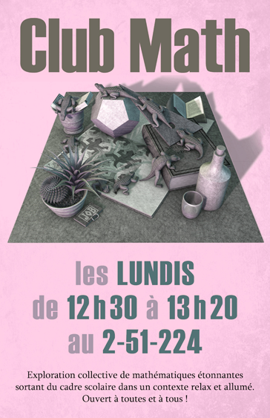
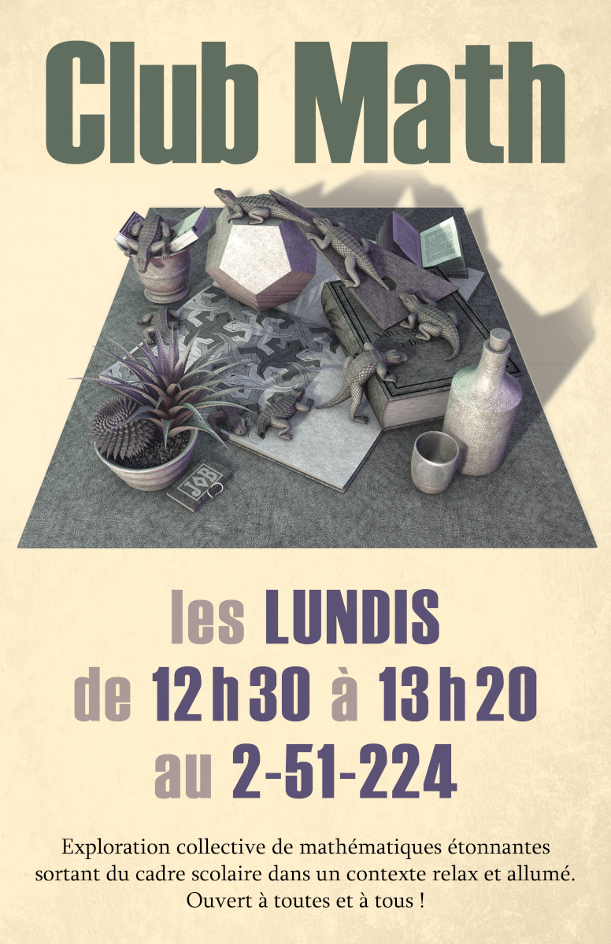
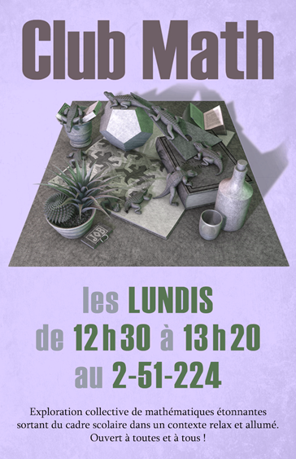
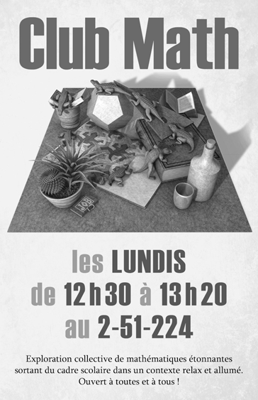
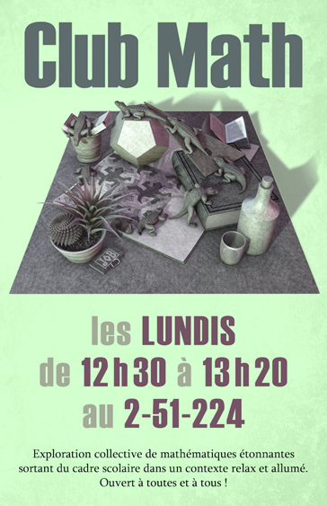
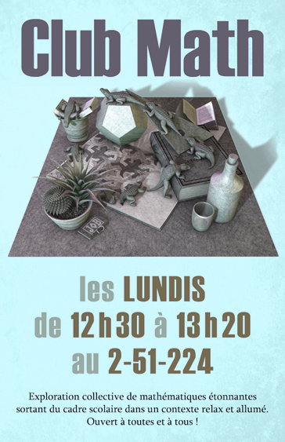

Slide 2
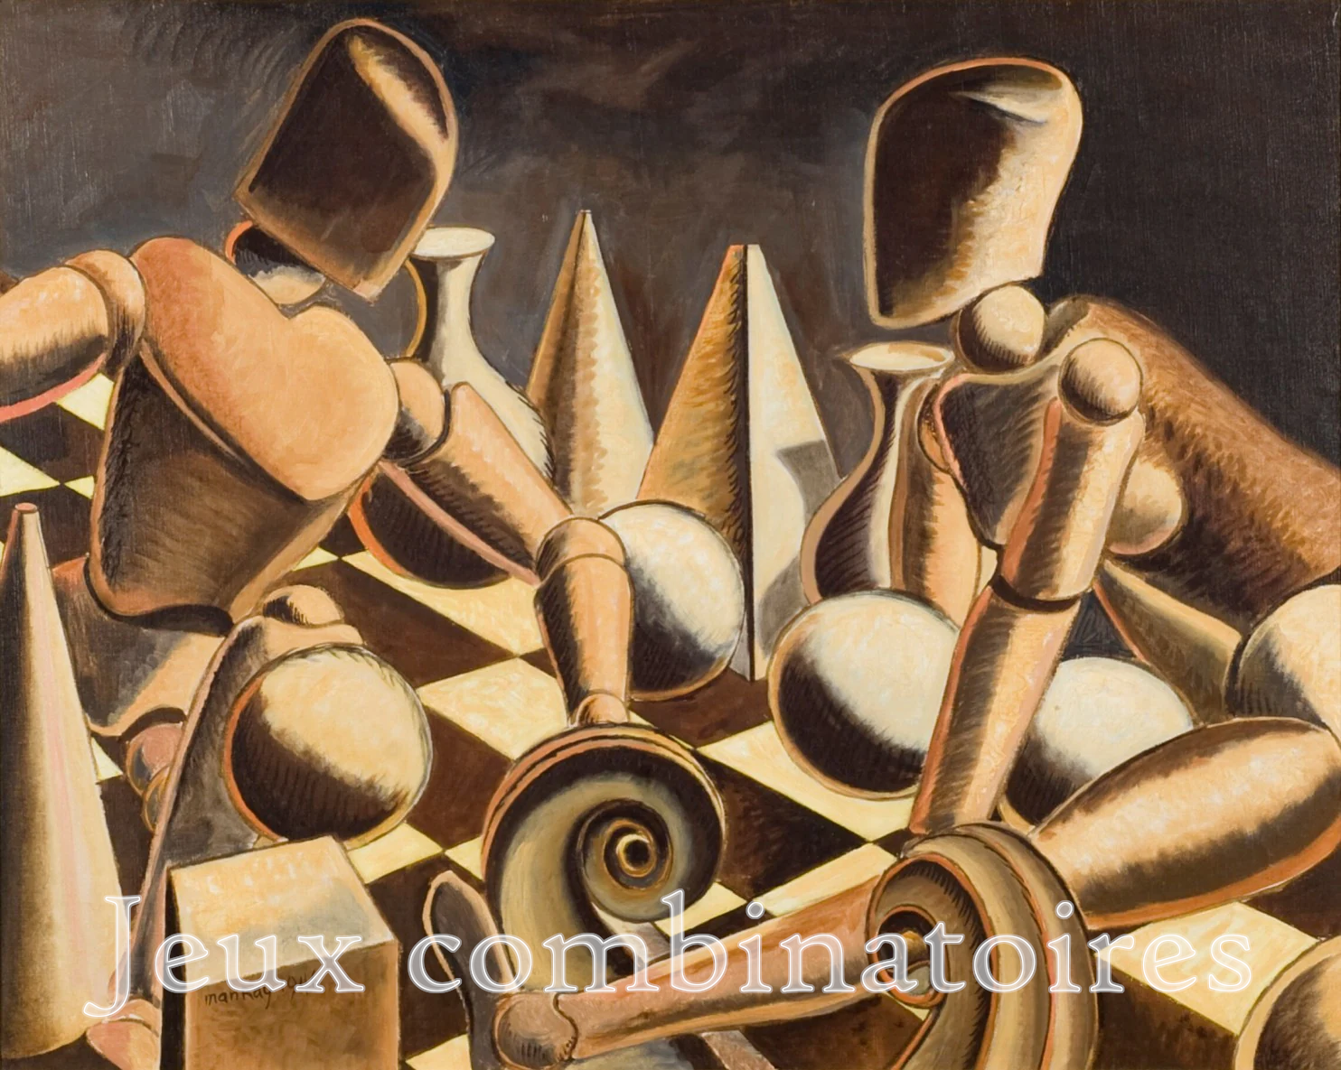

Slide 3
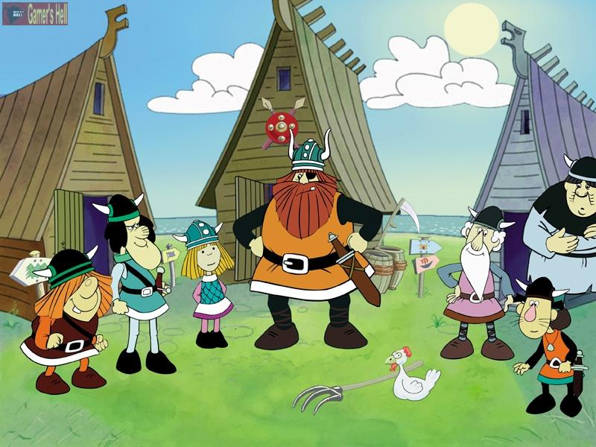
Vic le Viking
Dans un épisode de la série pour enfant Vic le Viking , un visiteur propose le jeu suivant aux habitants du village. D'abord, il dépose sur un grand tapis une multitude d'objets précieux (disons 20). Ensuite, lui et son adversaire prendront à tour de rôle un, deux, ou trois de ces objets et les retireront du tapis. Le gagnant est celui qui retire le dernier objet du tapis. Si le villageois l'emporte, il peut garder l'objet de son choix de la collection. S'il perd, il doit alors donner un de ses biens. Étant bon joueur, le visiteur laisse systématiquement son adversaire entamer la partie. Dans l'épisode en question, le visiteur l'emporte à tout coup, jusqu'à ce que Vic le Viking s'en mêle...

Slide 4
Vic le Viking
Consignes
Trouvez un·e partenaire et jouez deux parties de ce jeu, où à tour de rôle vous êtes le visiteur et un villageois. Pour ces parties, « déposez » 20 objets sur le tapis.
Si ces parties sont brèves, prenez le temps d'en jouer deux autres. Vous pouvez varier le nombre d'objets initialement sur le tapis.
Avec votre partenaire, analyser ce jeu et tentez de le résoudre. Lorsqu'il y a 20 objets initialement sur le tapis, quel joueur a une stratégie gagnante ?
Pour aller plus loin
Sachant que le visiteur avait 20 objets, d'après vous, comment Vic le Viking a pu s'y prendre pour déjouer le visiteur ?
S'il y a initialement $n$ objets sur le tapis, et que chaque joueur peut en sélectionner entre 1 et $m$, quel joueur a une stratégie gagnante ?
Supposons maintenant que trois joueurs jouent ensemble à ce jeu. L'objectif demeure le même : retirer le dernier objet du tapis. Or, si un joueur réalise qu'il n'a pas de chance de l'emporter, son nouvel objectif est d'empêcher le joueur jouant immédiatement après lui de l'emporter. S'il y a initialement $n$ objets sur le tapis, et que chaque joueur peut en sélectionner entre 1 et $m$, quel joueur a une stratégie gagnante ?

Slide 5
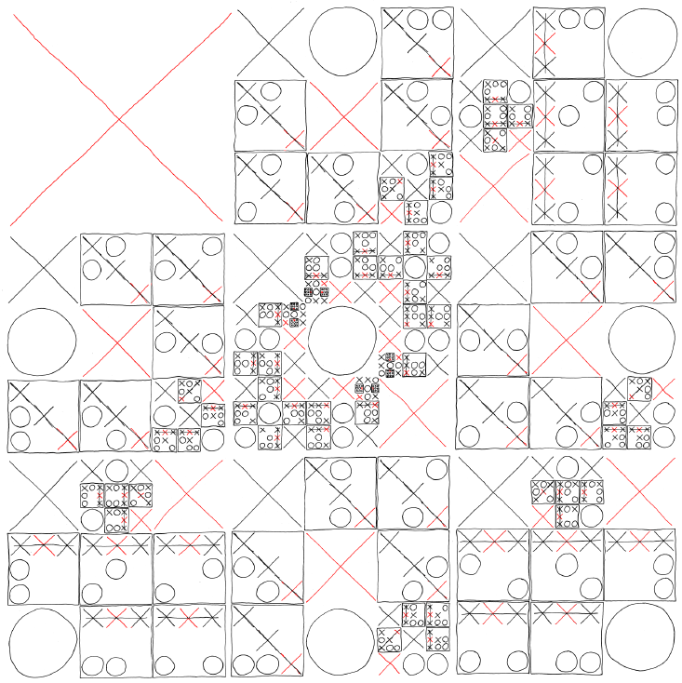
Tic-tac-toe

Slide 6
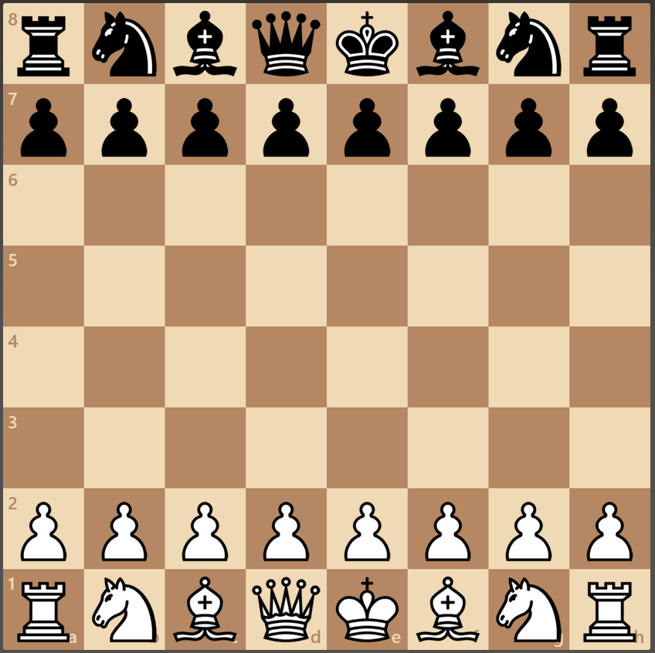
Échecs

Slide 7
Chomp
Chomp est un jeu mathématique, impartial, à deux joueurs, joué avec une « tablette de chocolat », c'est-à-dire un rectangle composé de blocs carrés. Les joueurs choisissent un carré à tour de rôle, et le « mange », ainsi que tous les carrés situés à sa droite ou plus bas. Le carré en haut à gauche est empoisonné et celui qui le mange perd la partie.
Consignes
Trouvez un·e partenaire. Et jouez deux parties de pratique sur une tablette de dimension 4×8.
Si ces parties sont brèves, prenez le temps d'en jouer deux autres.
Avec votre partenaire, analyser ce jeu et tentez de le résoudre.
Pour aller plus loin
Quel joueur a une stratégie gagnante ?
Étudiez le jeu de Chomp sur des tablettes de dimension 1×1, 1×n, 2×2, 2×n, 3×3.

Slide 8
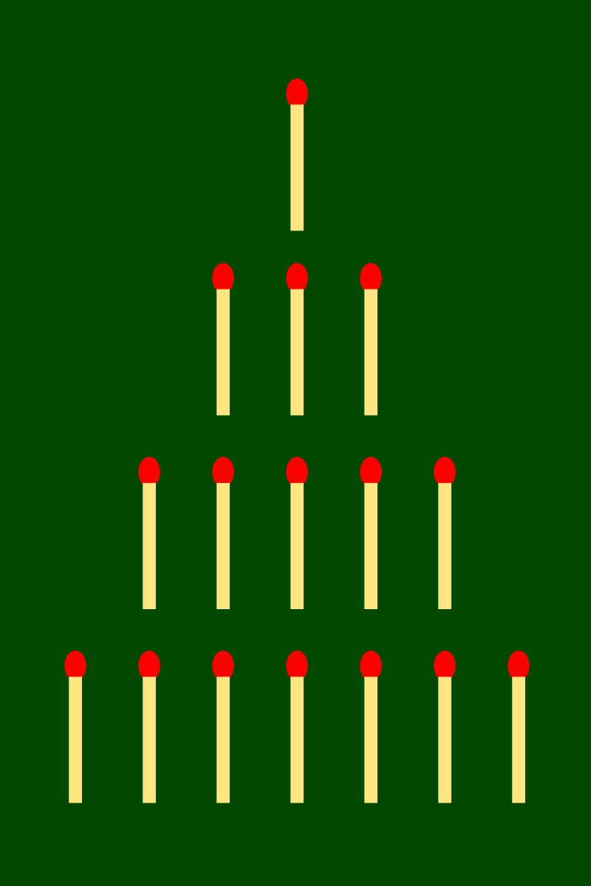
Nim

Slide 9
Nim
La version classique du jeu de Nim se joue avec plusieurs tas composés chacun de plusieurs jetons, ou pions, ou allumettes. Chaque joueur à son tour peut enlever autant de pions qu'il le souhaite, mais dans un seul tas à la fois. Le gagnant est celui qui retire le dernier pion.
Consignes
Trouvez un·e partenaire et jouez deux parties de ce jeu, où à tour de rôle vous êtes le visiteur et un villageois. Pour ces parties, utilisez la configuration 1-3-5-7.
Si ces parties sont brèves, prenez le temps d'en jouer deux autres. Vous pouvez varier le nombre d'objets initialement sur le tapis.
Avec votre partenaire, analyser ce jeu et tentez de le résoudre.

